Slide 1

MÓDULO 7 · ÓPTICA GEOMÉTRICA E FÍSICA · AULA 97
Estudo Analítico dos Espelhos
Equação de Gauss
Estudo Analítico dos Espelhos Esféricos (Equação de Gauss)

Slide 2
Para começar
É possível calcular exatamente onde a imagem se forma num espelho côncavo, sem desenhar a construção geométrica toda vez?
POSSOR · Óptica Geométrica e Física · Aula 97
2

Slide 3
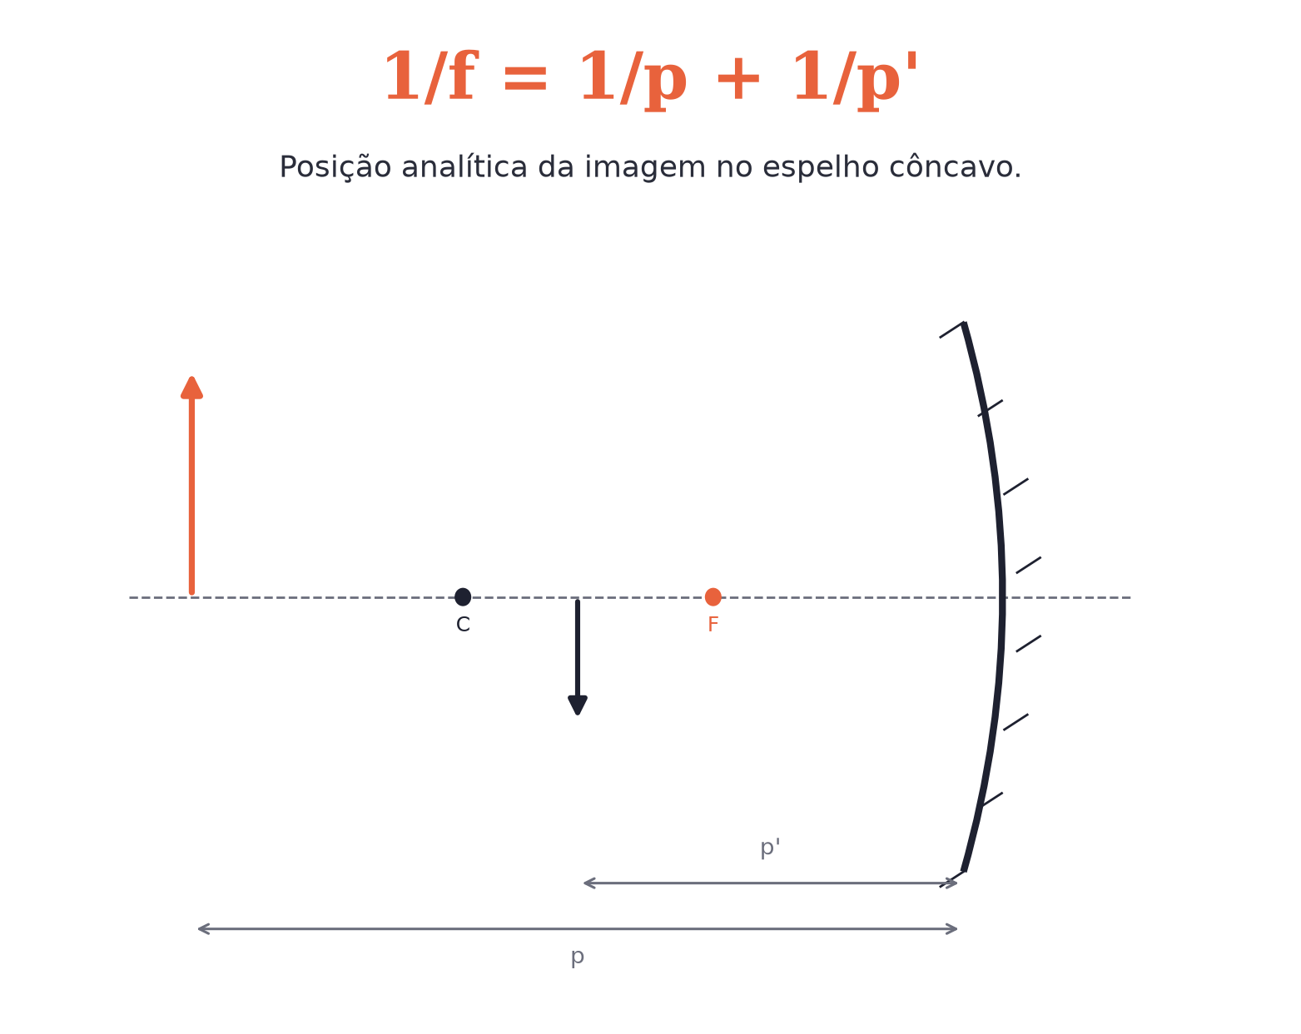
O conceito central
1/f=1/p+1/p' (Equação de Gauss). A=−p'/p=i/o define o aumento — sinal negativo indica imagem invertida.
POSSOR · Óptica Geométrica e Física · Aula 97
3

Slide 4
Como funciona
Duas equações, uma para posição e outra para tamanho:
• 1/f = 1/p + 1/p'
• A = −p'/p = i/o (sinal decide direita ou invertida)
POSSOR · Óptica Geométrica e Física · Aula 97
4

Slide 5

Cuidado com essa armadilha
A convenção de sinais é obrigatória: f>0 côncavo, f<0 convexo, p sempre >0, p'>0 real e p'<0 virtual.
POSSOR · Óptica Geométrica e Física · Aula 97
5

Slide 6
Exemplo resolvido
Objeto a 30 cm de espelho côncavo com f=10 cm.
1/10 = 1/30 + 1/p'
1/p' = 1/15
p' = 15 cm
POSSOR · Óptica Geométrica e Física · Aula 97
6

Slide 7
Roteiro de hoje
1
Pergunta inicial
2
Equação de Gauss
3
Aumento A
4
Exercícios
POSSOR · Óptica Geométrica e Física · Aula 97
7

Slide 8

Hora dos Exercícios — Fixação
QUESTÃO 1
Um objeto está a 30 cm de um espelho côncavo de distância focal 10 cm. Calcule a posição da imagem.
💡 Dica
Escreva a convenção de sinais antes de começar a calcular — economiza erro.
POSSOR · Óptica Geométrica e Física · Aula 97
8

Slide 9

Gabarito e Encerramento
Resposta
1/f=1/p+1/p' ⇒ 1/10=1/30+1/p' ⇒ 1/p'=1/10−1/30=3/30−1/30=2/30=1/15 ⇒ p'=15 cm (imagem real, mesmo lado do objeto).
Resumo da Aula
A Equação de Gauss calcula a imagem para qualquer posição do objeto, sem desenho.
• p' negativo = imagem virtual. A negativo = imagem invertida.
Próxima aula: Espelhos Convexos (Características das imagens virtuais).
POSSOR · Óptica Geométrica e Física · Aula 97
9

